Slide 1
Сказка на уроке математики
Тема: Натуральные числа.5 класс
Попкова Т.И, учитель математики,
ГСУВУ «Кемеровская специальная СОШ»,
<266-396-788>

Slide 2
Цель урока: развитие устойчивого интереса к математике
Воспитательная цель: формирование коммуникативных навыков и волевых качеств личности.
Задачи:
Закрепить и развить навыки выполнения действий с натуральными числами;
Развивать умение решать текстовые задачи с практическим содержанием.

Slide 3
«Горят причудливо краски,
И, как ни мудра голова,
Вы все-таки верьте сказке,
Сказка всегда права»

Slide 4
Правила игры:
Учащиеся разбиваются на две команды;
Команды отвечают на вопросы письменно;
Побеждает в игре та команда, которая больше наберет баллов.

Slide 5
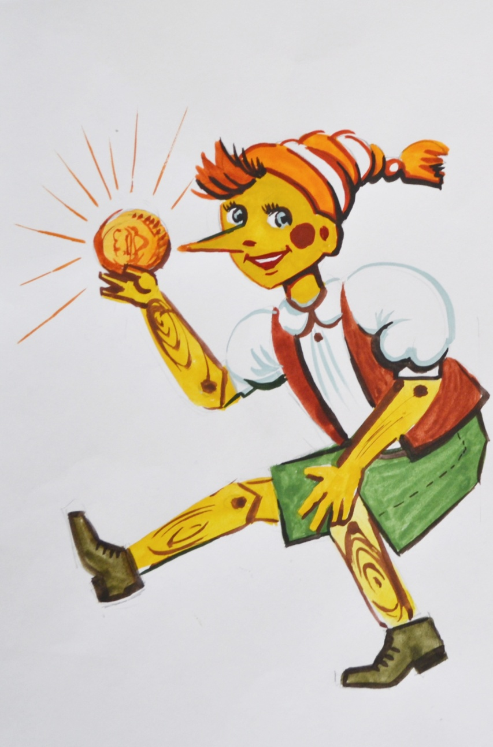
Вместе с героем сказки Буратино мы совершим путешествие по стране чисел.

Slide 6
Выполните действия и узнайте, что хочет найти Буратино:
(311+44)-211=
(236+417)-117=
1441-(326+441)=
146-(31+46)=
(36+19)+44=
458+317+42=
Ответы:
536-л, 144-к, 69-ч, 23-м, 817-к, 674-ю

Slide 7
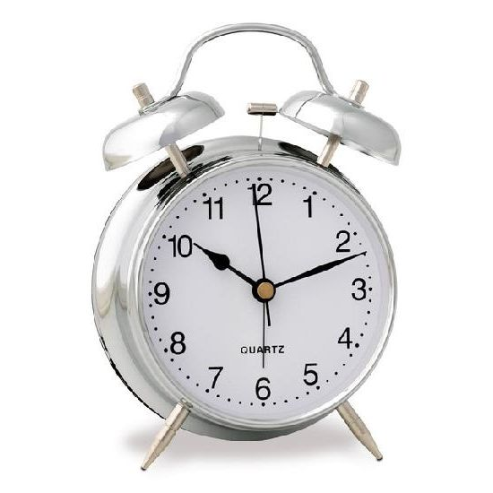
Задание 1
Буратино лег спать в семь часов вечера, заведя будильник на восемь часов. Сколько часов он проспал, пока его не разбудил будильник?

Slide 8
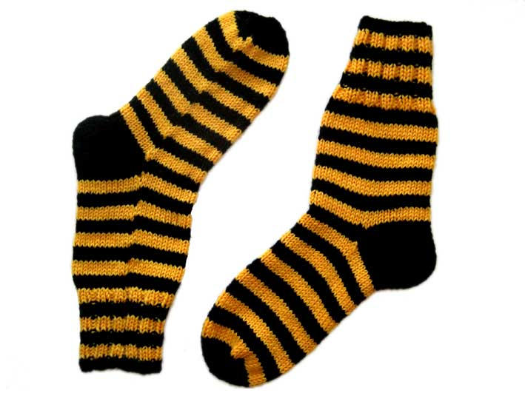
Задание 2
У Буратино в шкафу лежали в вперемежку три пары носков с красными полосками и четыре пары с желтыми полосками. Какое наименьшее число носков он должен взять из шкафа в темноте, чтобы иметь не менее пары носков одного цвета?

Slide 9
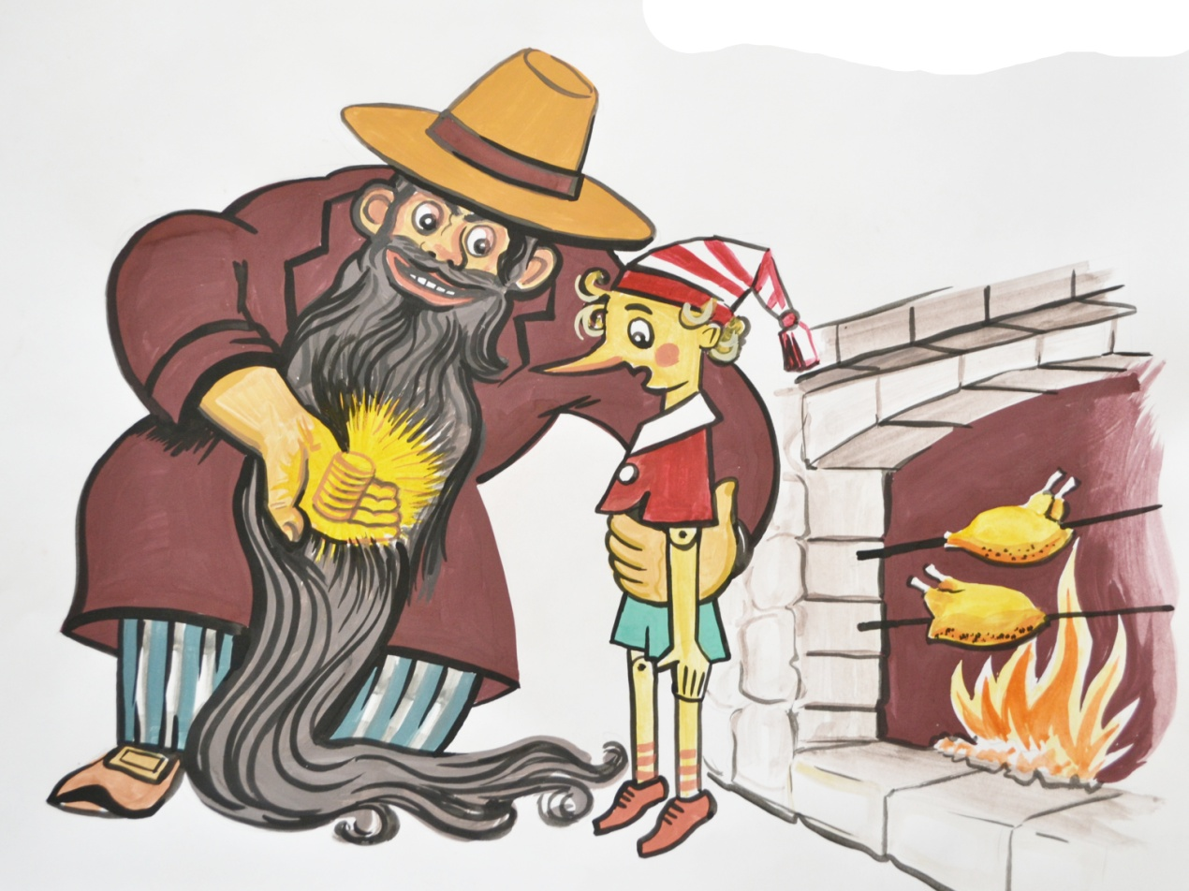
Задание 3
Одна утка на вертеле жарится до готовности один час. За сколько часов на одном вертеле зажарятся сразу три утки?

Slide 10
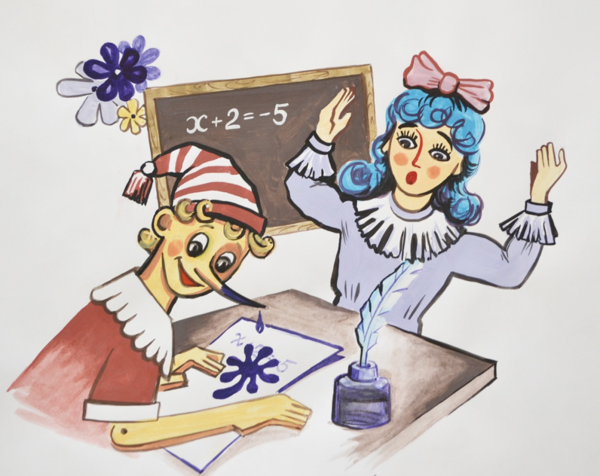
Задание 4
Найдите корни уравнения и определите путь.
7х+21=133
181-8х=45
162:х=9

Slide 11
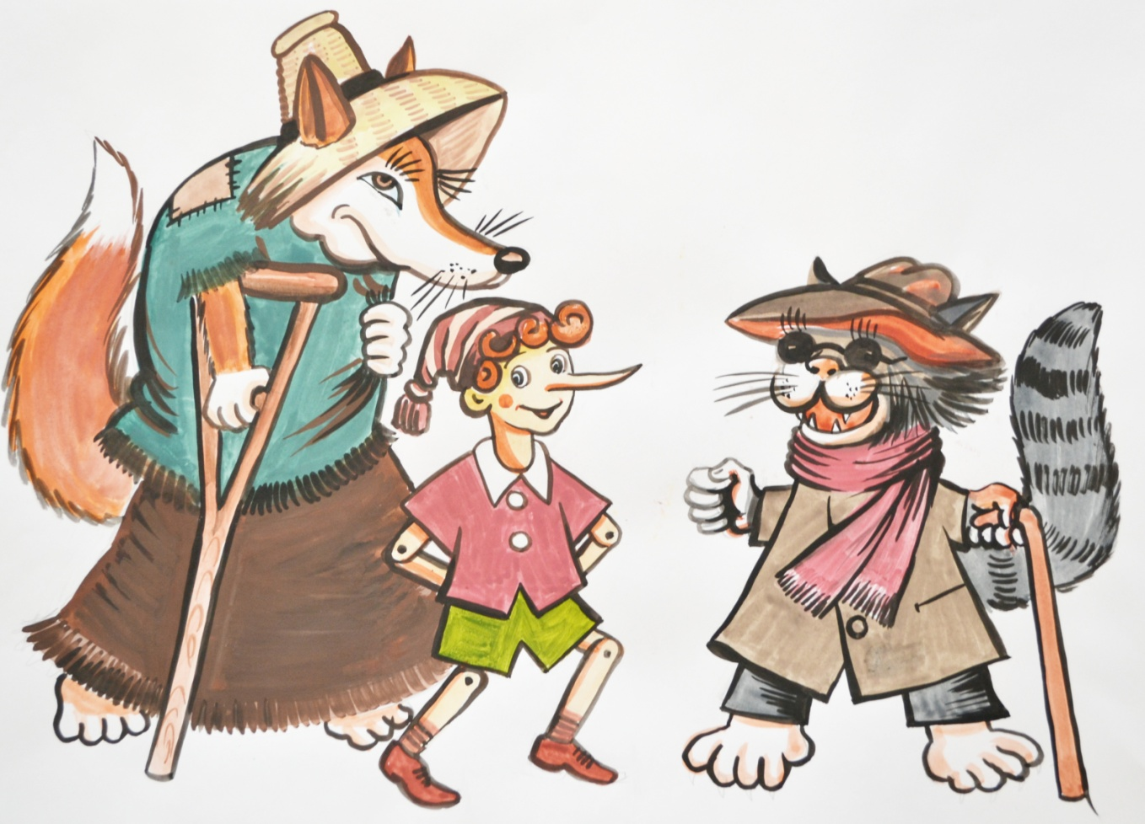
Задание 5
Сколько золотых монет было у Буратино?

Slide 12

Задание 6
Помогите преодолеть очередное препятствие Буратино.
Выполните действия.

Slide 13
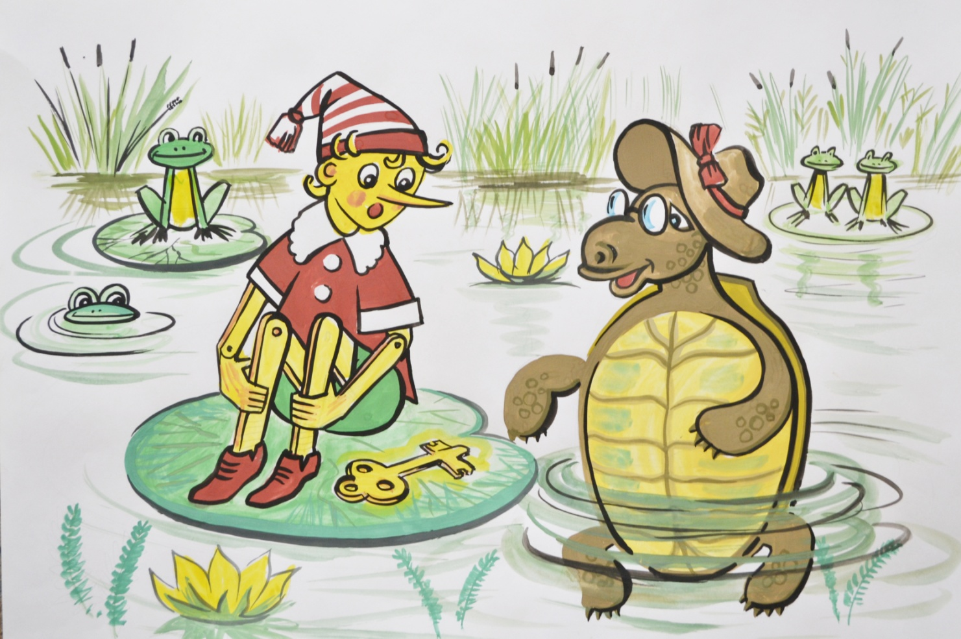
Задание 7
Буратино вынесли 3 шкатулки. На одной написано «Золотой ключик», на другой «Не пусто», в третьей «Здесь сидит черепаха». Все надписи неверны. Где же лежит золотой ключик?

Slide 14
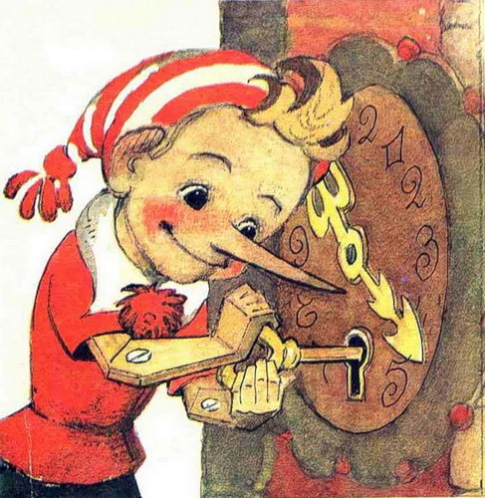
Задание 8
Получив ключик, довольный Буратино вернулся домой….

